Slide 1

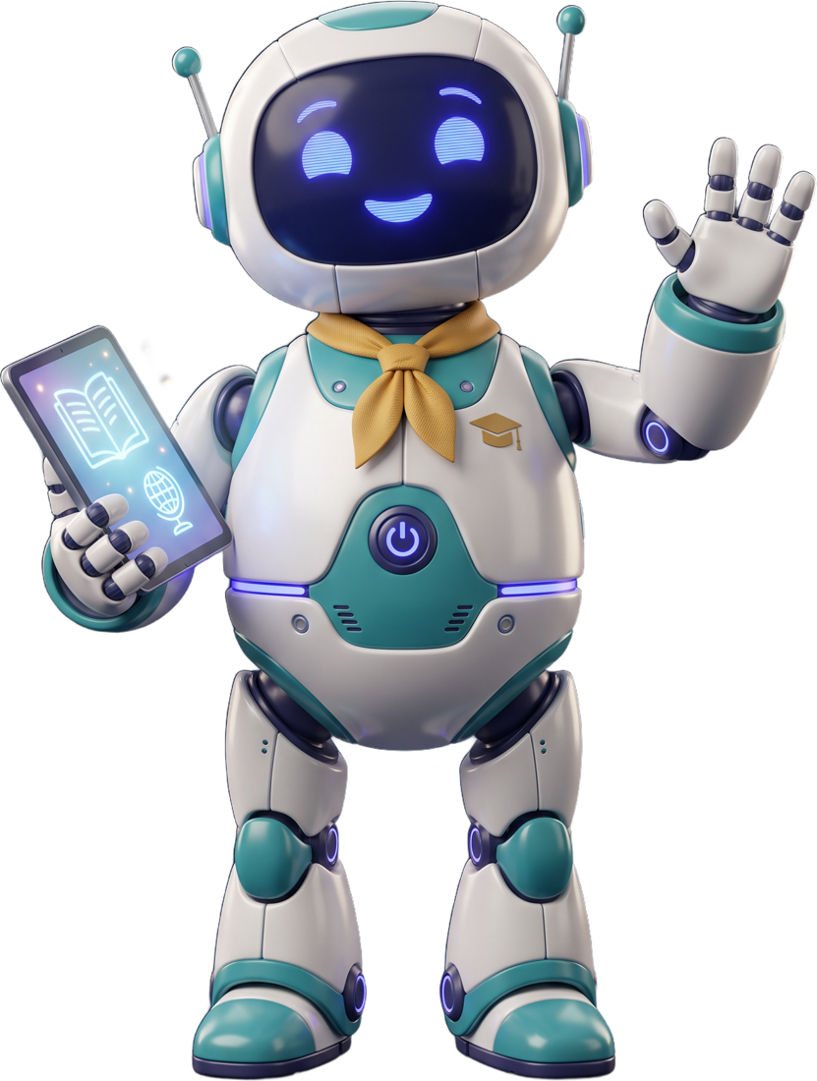
BENGKEL TEKNOLOGI KECERDASAN BUATAN (AI) DALAM PENDIDIKAN
SK Dato' Syed Zain Alshahab, Kluang
AI dalam
Pendidikan
Gemini Notebook · Canva AI for Education
Beri AI sasaran murid, bukan sekadar satu arahan.
PENCERAMAH
TARIKH & TEMPAT
Ts. Ashraf bin Naim
9 September 2026 · 2.00 hingga 4.00 petang
Penolong PPD · PPD Kluang
Bilik Mesyuarat Darul Hikmah, SKDSZA
AI dalam Pendidikan · SKDSZA Kluang · 9 September 2026
Pembukaan · 01 / 30
Notes:
3 minit. Salam dan terima kasih kepada Guru Besar SKDSZA. Nama penuh program ikut surat jemputan: Bengkel Teknologi Kecerdasan Buatan (AI) dalam Pendidikan. Sampaikan tema hari ini dalam satu ayat: kita bukan belajar menaip prompt sahaja, kita belajar menyerahkan outcome kepada AI dan menyemaknya. Minta peserta sediakan telefon atau laptop dan akaun DELIMa.

Slide 2





PEMBUKAAN
Alat baharu, cara lama?
Tiga arahan yang paling kerap ditaip guru. Tidak salah, cuma kecil.
“Tolong buat 'lesson plan'.”
“Tolong buat 10 soalan kuiz.”
“Tolong ringkaskan PDF ini.”
CARA YANG LEBIH SENANG
Selama ini: satu arahan, satu jawapan, kita sunting sendiri.
Cuba cara ini: beritahu AI siapa murid anda dan apa sasarannya, kemudian biar AI yang susun langkahnya.
AI dalam Pendidikan · SKDSZA Kluang · 9 September 2026
Pembukaan · 02 / 30
Notes:
4 minit. Tanya peserta: siapa pernah taip tiga ayat ini? Kebanyakan akan angkat tangan. Tegaskan ini bukan salah, cuma kecil. Jurang sebenar hari ini ialah antara guru yang faham aliran kerja (workflow) dengan guru yang sekadar pandai prompt. Bacakan persoalan dalam kotak gelap perlahan-lahan; ini tema seluruh bengkel.

Slide 3







PEMBUKAAN
Objektif Bengkel
Dalam dua jam ini, anda akan mampu…
1
2
3
4
5
Tulis satu ayat sasaran
Kuasai Gemini Notebook
Kuasai Canva AI
Sambung dua alat
Amalkan etika data
Tiga soalan sebelum taip prompt, kemudian satu ayat sasaran murid yang boleh ditampal dalam mana-mana prompt.
Bina 'notebook' subjek, tanya soalan berujukan dan jana bahan Studio dalam Bahasa Melayu.
Jana slaid PdP daripada rangka yang disemak, aktiviti murid siap agih dan bahan interaktif Canva Code.
Notebook untuk fakta dan kuiz, Canva untuk rupa dan aktiviti; satu pakej PdP kecil untuk topik sendiri.
Guna akaun DELIMa, lindungi data murid dan semak setiap fakta sebelum diedar.
Matlamat hari ini
Setiap guru pulang dengan satu pakej PdP mini yang sudah dicuba, dan satu ayat sasaran untuk topik sendiri minggu depan.
AI dalam Pendidikan · SKDSZA Kluang · 9 September 2026
Pembukaan · 03 / 30
Notes:
2 minit. Lima objektif, lima kad. Tekankan kad 4: satu workflow penuh, bukan lima alat berasingan. Kad 5 etika dibincang di hujung bengkel.

Slide 4





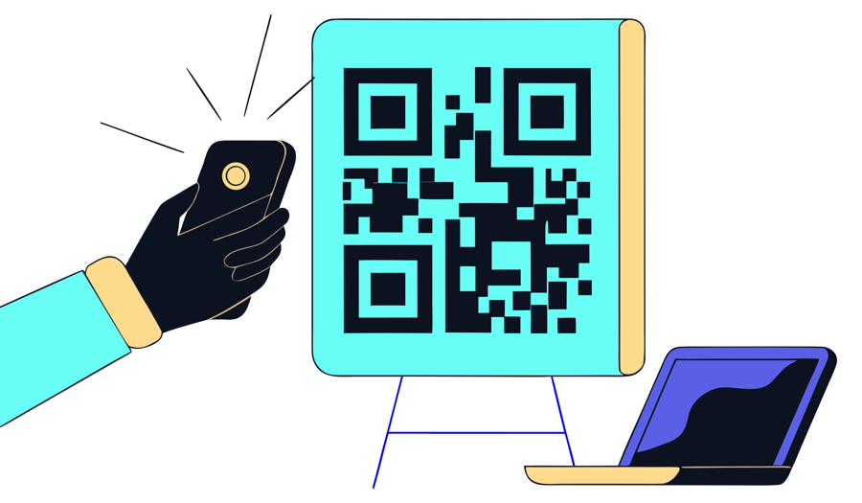
PEMBUKAAN
Buka LMS Sekarang
Semua langkah, prompt sedia salin dan bahan ada di dalamnya. LMS kekal dibuka selepas bengkel.
1
Daftar nama
AKSES SISTEM
Taip nama dan subjek; progres anda disimpan.
skdsza.tsapps.my
2
Empat aktiviti berpandu
Aliran ikon langkah demi langkah, kemudian satu halaman Pelan Kelas Saya.
3
Sumber disediakan
Buku Teks Sains T4 Unit 2 (PDF) sedia muat turun.
4
Ruang Pameran
Imbas atau taip dalam Chrome · telefon atau laptop
Hantar pautan hasil; kita tayang di skrin.
Guna akaun DELIMa untuk Notebook dan Canva
AI dalam Pendidikan · SKDSZA Kluang · 9 September 2026
Pembukaan · 04 / 30
Notes:
3 minit. Minta semua peserta buka skdsza.tsapps.my sekarang dan daftar nama. Berjalan membantu yang tersekat. Sahkan ada dua tiga peserta yang sudah nampak Papan Pemuka sebelum teruskan.

Slide 5
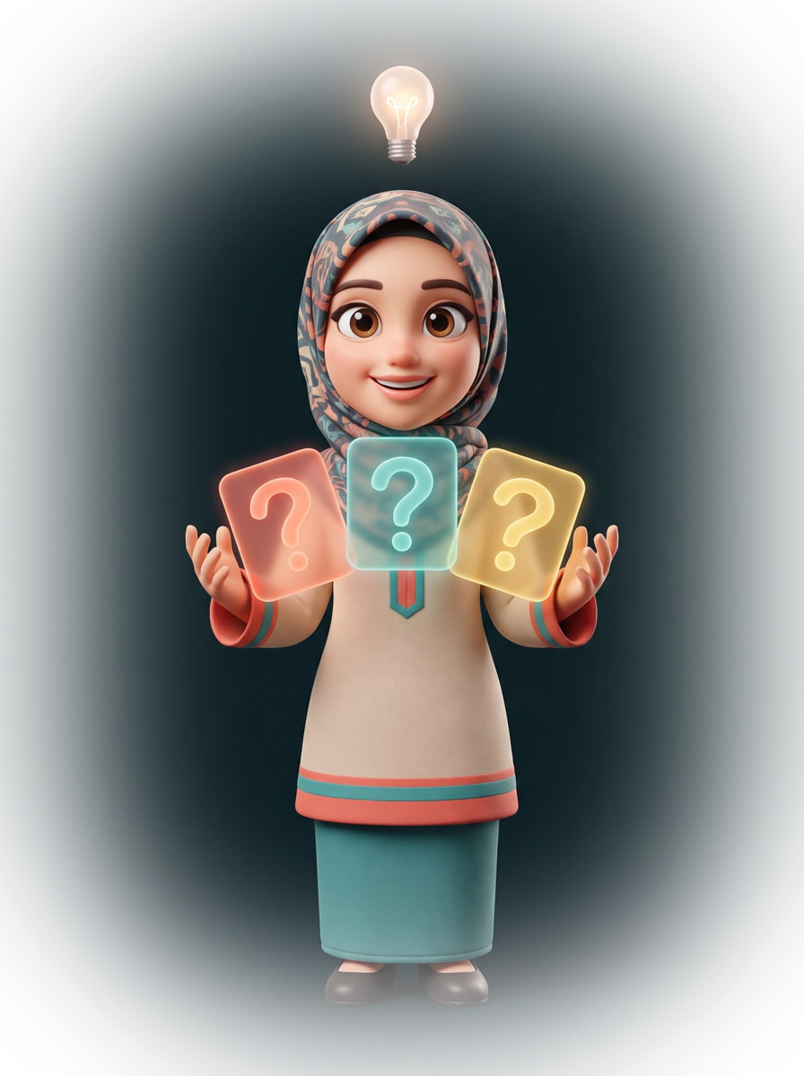
01
SLOT 1
Tiga Soalan
Sebelum Taip
Cara lama lawan cara baharu · tiga soalan · Buat, Cuba, Baiki · satu ayat sasaran · akaun DELIMa
AI dalam Pendidikan · SKDSZA Kluang · 9 September 2026
Slot 1 · 05 / 30
Notes:
12 minit. Slot idea; cuma satu tabiat baharu yang perlu peserta bawa balik: jawab tiga soalan sebelum menaip.

Slide 6




SLOT 1 · TIGA SOALAN SEBELUM TAIP
Cara Lama atau Cara Baharu?
Alat yang sama. Bezanya pada apa yang kita beritahu AI sebelum ia mula bekerja.
Cara lama
Cara baharu
minta satu output
beri sasaran murid
Satu arahan, satu jawapan, guru sunting sendiri.
Guru beritahu siapa murid dan apa bukti mereka faham.
→
AI tidak kenal murid anda; ia hanya tahu ayat arahan itu.
AI membaca bahan anda (buku teks, DSKP) dahulu.
Hasil umum, kerap kena tulis semula.
AI susun langkah, bina bahan dan sediakan kuiz untuk cuba.
Guru sibuk menaip, AI sekadar menjawab.
Guru semak, baiki dan putuskan. Guru kekal nakhoda.
Tabiat baharu yang kita bawa balik hari ini: sebelum taip prompt, jawab tiga soalan dahulu.
AI dalam Pendidikan · SKDSZA Kluang · 9 September 2026
Slot 1 · 06 / 30
Notes:
3 minit. Kiri: cara lama, guru sibuk menaip. Kanan: cara baharu, guru beri sasaran dan menyemak. Tanya: bila kali terakhir anda beritahu AI siapa murid anda?

Slide 7
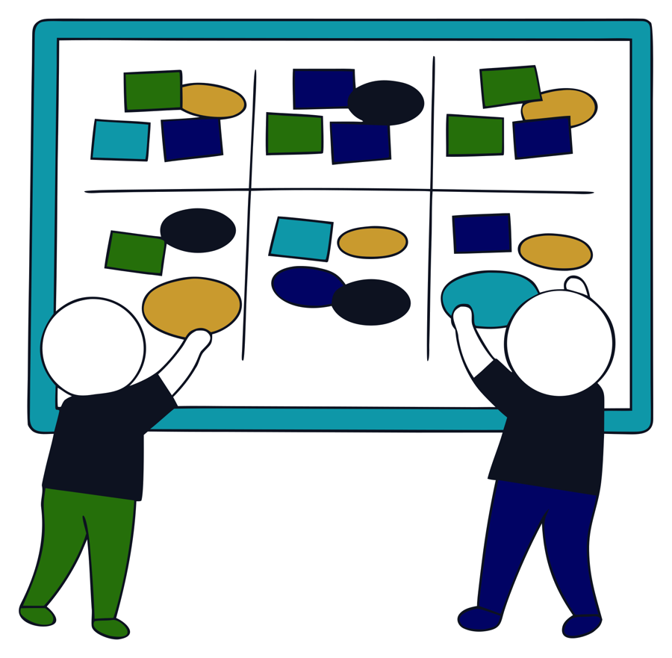



SLOT 1 · TIGA SOALAN SEBELUM TAIP
Tiga Soalan Sebelum Taip Prompt
Jawab dalam kepala atau di kertas. Jawapannya masuk ke dalam prompt anda.
1
2
3
Siapa murid saya?
Apa bukti mereka faham?
Bahan apa AI perlu baca?
Tahun berapa, aras mana, apa yang mereka sudah tahu.
Kuiz 5 soalan? Hasil kerja? Boleh terangkan kepada rakan?
Buku teks, DSKP atau nota anda. Muat naik dahulu, baru tanya.
CONTOH: TIGA JAWAPAN ITU MASUK KE DALAM PROMPT
Murid saya Tahun 4, ramai yang sederhana. Saya mahu mereka dapat menyusun laluan udara dari hidung ke peparu; bukti: kuiz 5 soalan. Guna buku teks yang saya muat naik. Buatkan nota ringkas dan kuiz itu dalam Bahasa Melayu mudah.
AI dalam Pendidikan · SKDSZA Kluang · 9 September 2026
Slot 1 · 07 / 30
Notes:
3 minit. Tiga soalan sahaja: siapa murid, apa bukti faham, bahan apa AI perlu baca. Bacakan contoh prompt di bawah; tunjukkan bahawa ia hanya tiga jawapan yang disambung menjadi ayat.

Slide 8



SLOT 1 · TIGA SOALAN SEBELUM TAIP
Buat, Cuba, Baiki
Tiga langkah yang kita ulang dalam setiap aktiviti hari ini
1
Buat
Minta AI hasilkan bahan daripada bahan yang anda muat naik.
2
Cuba
Cuba sendiri dahulu: jawab kuiz, tonton video, baca nota. Cari yang tak kena.
3
Baiki
Beritahu AI apa yang lemah, jana semula, kemudian guna dalam kelas.
Langkah yang paling kerap dilangkau ialah Cuba. Hari ini Quiz Studio digunakan untuk mencuba bahan anda sendiri sebelum diberikan kepada murid.
AI dalam Pendidikan · SKDSZA Kluang · 9 September 2026
Slot 1 · 08 / 30
Notes:
2 minit. Bahasa harian: buat, cuba, baiki. Notebook membuat dan menyediakan kuiz untuk cuba; Canva membuat versi cantik. Guru yang memutuskan.

Slide 9
SLOT 1 · TIGA SOALAN SEBELUM TAIP
Satu Ayat Sasaran, Satu Resipi Prompt
Ayat sasaran ialah isi; resipi CTFC ialah bekasnya. Tampal ayat sasaran di awal setiap prompt.
AYAT SASARAN (DUA TEMPAT KOSONG)
CONTOH
Murid [tahun] dapat [buat apa], dan saya tahu melalui [bukti].
Murid Tahun 4 dapat menyusun laluan udara dari hidung ke peparu, dan saya tahu melalui kuiz 5 soalan.
C
Context
T
Task
F
Format
C
Constraints
Siapa anda dan murid anda
Apa yang anda mahu (+ bahan)
Bentuk jawapan
Syarat
“Saya guru Sains Tahun 4. Murid saya ramai yang sederhana.”
“Berdasarkan buku teks yang dimuat naik, buat 5 soalan kuiz topik pernafasan.”
“Jadual: soalan, pilihan A hingga D, jawapan.”
“Bahasa Melayu mudah. Kalau tiada dalam buku, cakap TIADA.”
SEMUA SEKALI DALAM SATU PROMPT (TAMPAL DALAM CHAT NOTEBOOK SELEPAS MUAT NAIK BAHAN)
Saya guru Sains Tahun 4; murid saya ramai yang sederhana. Sasaran: murid Tahun 4 dapat menyusun laluan udara dari hidung ke peparu, dan saya tahu melalui kuiz 5 soalan. Berdasarkan buku teks yang dimuat naik, buat nota ringkas dan kuiz itu. Bahasa Melayu mudah; kalau tiada dalam buku, cakap TIADA.
AI dalam Pendidikan · SKDSZA Kluang · 9 September 2026
Slot 1 · 09 / 30
Notes:
3 minit. Taklimat sahaja; peserta tidak perlu buka LMS di sini. Ayat sasaran ditulis di LMS → Pelan Kelas Saya pada Slot 4 selepas Aktiviti 4. CTFC hanya rangka praktikal. Peraturan emas: kalau AI tidak diberi bahan, ia mereka-reka dengan yakin.

Slide 10



SLOT 1 · TIGA SOALAN SEBELUM TAIP
Kunci Semuanya: Akaun DELIMa Anda
nama@moe-dl.edu.my membuka kedua-dua alat secara percuma
Gemini Notebook
1
Log masuk notebook.google.com dengan akaun moe-dl.edu.my. Lencana 'PLUS' menunjukkan pelan sekolah aktif; had harian mengikut pelan itu.
Canva for Education
2
Akaun MOE membuka semua ciri premium Canva secara percuma, termasuk 'Create student activities', Magic tools dan Canva Code.
Belum aktif?
3
Log masuk DELIMa 3.0 di d3.delima.edu.my dahulu, kemudian buka Notebook atau Canva dalam pelayar yang sama.
Tanda akaun sekolah aktif: lencana ‘PLUS’ di Gemini Notebook dan menu ‘Classroom’ di bar sisi Canva.
AI dalam Pendidikan · SKDSZA Kluang · 9 September 2026
Slot 1 · 10 / 30
Notes:
1 minit. Tunjuk lencana PLUS di Gemini Notebook dan menu Classroom di Canva sebagai tanda akaun sekolah aktif. Peserta tanpa akses guna akaun peribadi dahulu; ciri asas sama.

Slide 11

02
SLOT 2
Gemini
Notebook
Pakar dokumen anda (dahulunya NotebookLM): jawapan berujukan daripada sumber ANDA, Studio 9 alat, semuanya dalam Bahasa Melayu.
AI dalam Pendidikan · SKDSZA Kluang · 9 September 2026
Slot 2 · 11 / 30
Notes:
35 minit: taklimat 10, demo 5, Aktiviti 1 dan 2 selama 20 minit.

Slide 12




SLOT 2 · GEMINI NOTEBOOK
Apa Itu Gemini Notebook?
Nama baharu sejak 16 Julai 2026 · notebook.google.com · termasuk dalam akaun DELIMa
Menjawab daripada sumber ANDA
01
Muat naik buku teks, DSKP, nota atau pautan YouTube; AI menjawab daripada kandungan itu sahaja, dengan nombor rujukan yang boleh diklik.
Studio 9 alat penjana bahan
02
Kuiz, kad imbasan, peta minda, laporan, slaid, infografik, jadual data, audio dan video, semuanya daripada sumber yang sama.
Bahasa Melayu sedia ada
03
BAYANGKAN
Settings → Output language → Melayu. Kebanyakan alat Studio juga ada pilihan bahasa dalam dialognya.
Seorang pembantu yang sudah membaca semua fail anda dan sedia dijadikan 24 jam sehari.
AI dalam Pendidikan · SKDSZA Kluang · 9 September 2026
Slot 2 · 12 / 30
Notes:
3 minit. Nama baharu diumumkan 16 Julai 2026; notebook lama kekal. Tunjuk halaman utama: tab All, My notebooks, Collections dan butang Create new.

Slide 13





SLOT 2 · GEMINI NOTEBOOK
Antara Muka: Tiga Panel, Satu Aliran
Sumber dahulu. Fahamkan melalui Chat. Kemudian hasilkan di Studio.
Sources (kiri)
Chat (tengah)
Studio (kanan)
Butang '+ Add sources': Upload files, Websites (termasuk YouTube), Drive, Play Books, Copied text. Kotak 'Search the web for new sources' dengan Fast Research.
Kotak 'Ask a question or create something'. Jawapan datang dengan nombor rujukan; 'Save to note' menyimpan jawapan. Ikon tune membuka 'Configure Chat'.
Sembilan kad alat. Klik nama untuk jana terus, atau anak panah '>' untuk tetapan. Bahan siap tersimpan di bawah kad.
Pada telefon
Configure Chat
Tiga panel menjadi tiga tab di atas: Sources, Chat, Studio. Semua fungsi sama.
Gaya: Default, Learning Guide, Custom (tulis persona ‘Cikgu Pembantu’). Panjang jawapan: Default, Longer, Shorter.
AI dalam Pendidikan · SKDSZA Kluang · 9 September 2026
Slot 2 · 13 / 30
Notes:
3 minit. Paparkan notebook demo Sains Tahun 4 Unit 2 di skrin. Tunjuk tiga panel, kemudian tunjuk versi telefon jika ada peserta guna telefon.

Slide 14
SLOT 2 · GEMINI NOTEBOOK
Sumber Dahulu, Kemudian Tanya dan Semak
Lima klik pertama yang menentukan kualiti semua bahan selepasnya
1
Settings → Output language → Melayu → Save
PROMPT 1 · SEDIA SALIN DALAM LMS (AKTIVITI 1)
Sekali sahaja; semua jawapan dan bahan Studio ikut bahasa ini.
Berdasarkan buku teks yang dimuat naik, terangkan laluan udara semasa manusia menarik nafas bermula dari hidung hingga ke peparu, dalam bentuk jadual dua lajur: bahagian yang dilalui dan fungsinya. Bahasa Melayu mudah untuk murid Tahun 4.
2
+ Create new notebook
Namakan ikut subjek dan tahun supaya mudah dicari.
3
+ Add sources → Upload files
PDF buku teks Unit 2 (4MB). Tunggu nama fail muncul dengan tanda semak.
PROMPT 2 · LANGKAH UJI
Tanya dengan CTFC, klik nombor rujukan
Senaraikan 3 perkara tentang pernafasan manusia yang biasa ditanya murid Tahun 4 tetapi TIDAK diterangkan dalam sumber ini. Nyatakan dengan jelas jika maklumat tiada.
4
Petikan sebenar buku teks terbuka; baca ayat sebelum dan selepasnya.
5
Uji sempadan, kemudian Save to note
Tanya apa yang TIDAK ada dalam sumber. Simpan jawapan yang disahkan.
AI dalam Pendidikan · SKDSZA Kluang · 9 September 2026
Slot 2 · 14 / 30
Notes:
3 minit. DEMO LANGSUNG: buka notebook demo, jalankan Prompt 1, klik satu nombor rujukan, kemudian jalankan Prompt 2 untuk tunjuk Notebook mengaku maklumat tiada. Ini beza terbesar dengan chatbot biasa.

Slide 15









SLOT 2 · GEMINI NOTEBOOK
Studio: Sembilan Alat Penjana Bahan
Satu klik nama untuk jana terus, anak panah ‘>’ untuk tetapan penuh
Audio Overview
Video Overview
Slide Deck
Rangsangan pendengaran, set induksi, ulang kaji dalam kereta.
Set induksi visual, penerangan konsep sukar.
Slaid PdP pantas, boleh dieksport dan dihalusi dalam Canva.
Masa: beberapa minit
Masa: paling lama, beberapa minit
Masa: 1 hingga 2 minit
Mind Map
Reports
Flashcards
Rumusan topik bersama murid, kembang dan kuncup cabang.
Nota poket, panduan belajar, RPH draf, tiga versi nota aras berbeza.
Latih tubi istilah; muka depan kad pendek 1 hingga 5 patah perkataan.
Masa: saat
Masa: 1 minit
Masa: saat
Quiz
Infographic
Data Table
Menguji bahan anda sendiri sebelum murid; set induksi atau penutup.
Poster kelas satu halaman, muat turun PNG.
Jadual fakta tersusun, salin ke dokumen atau slaid.
Masa: saat
Masa: 1 hingga 2 minit
Masa: saat
LMS → Studio: Pembina Prompt, peta setiap dialog, dan bonus dua sambungan Chrome percuma (Prompt Generator, Quiz Exporter).
AI dalam Pendidikan · SKDSZA Kluang · 9 September 2026
Slot 2 · 15 / 30
Notes:
2 minit. Jangan terangkan sembilan alat satu persatu; tunjuk grid, sebut dua yang paling laju (Quiz, Flashcards) dan dua yang paling lambat (Audio, Video).

Slide 16


SLOT 2 · GEMINI NOTEBOOK
Rahsia Bahan Menarik: Kotak Fokus dan Tema
Kotak ‘Describe…’ dalam setiap dialog menerima arahan penuh; Pembina Prompt di LMS menyusunnya untuk anda.
SLIDE DECK · TEMA SUPERHERO (SUMBER: SAINS T4 UNIT 2)
INFOGRAPHIC · TEMA BLOK BINAAN
Slaid tentang sistem pernafasan manusia untuk murid Tahun 4 dengan tema superhero. Setiap organ pernafasan diperkenalkan sebagai wira dengan 'kuasa' tersendiri (contohnya Peparu si penukar udara), bahasa Melayu mudah dan ceria, ada soalan pantas 'Misi Kilat' pada setiap 2 slaid, akhiri dengan 'Misi Utama' iaitu cabaran mengira kadar pernafasan sendiri.
Infografik satu halaman tentang laluan udara semasa pernafasan manusia untuk murid Tahun 4, tema blok binaan berwarna-warni: setiap peringkat laluan (hidung, trakea, peparu) ialah satu blok yang bercantum dari bawah ke atas, bahasa Melayu mudah, maksimum 6 blok, setiap blok ada ikon dan satu ayat ringkas.
Tema mengikut minat murid
Sebut Bahasa Melayu dan tahun
Cuba dengan Quiz selepas jana
Superhero, blok binaan, angkasa, bawah laut, sukan; pilih dalam Pembina Prompt di LMS → Studio.
Dalam kotak fokus DAN dalam ‘Choose language’ dialog itu.
Jawab sendiri; soalan yang mengelirukan menandakan bahan perlu dibaiki.
AI dalam Pendidikan · SKDSZA Kluang · 9 September 2026
Slot 2 · 16 / 30
Notes:
2 minit. Tunjuk Slide Deck superhero dan infografik blok yang sudah dijana dalam notebook demo (MISI SKUAD NAFAS, Blok Bina Pernafasan). Tema ialah cara paling mudah menaikkan minat murid tanpa usaha tambahan.

Slide 17
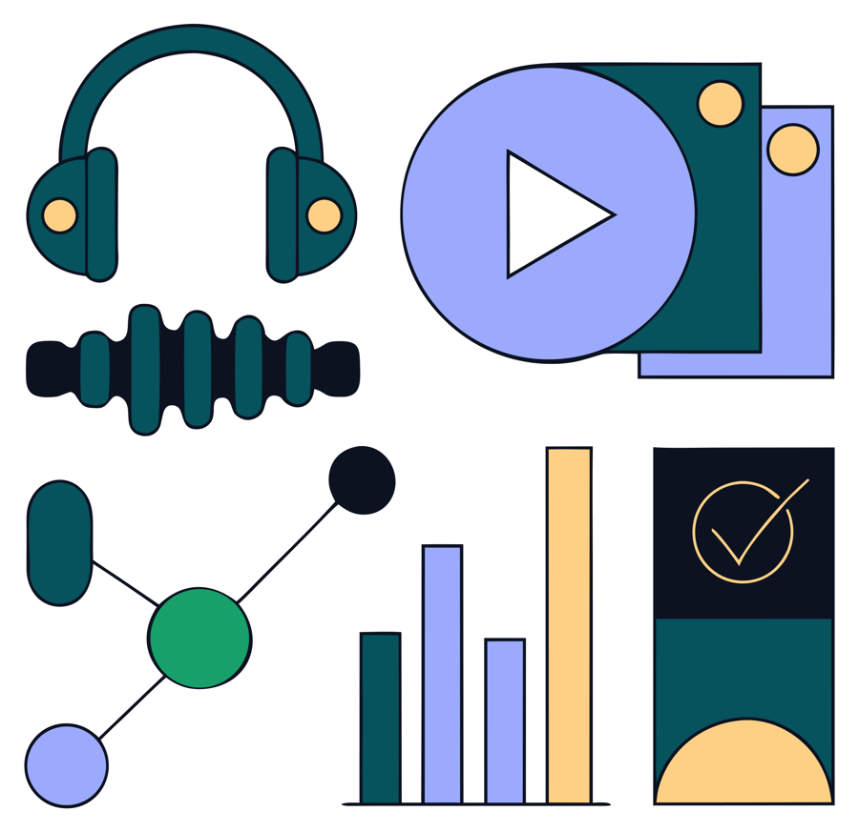


SLOT 2 · GEMINI NOTEBOOK
Tiga Perkara yang Berubah pada 2026
Disemak pada akaun DELIMa, 8 September 2026
Video Overview kini ‘Short’
1
Format lalai baharu: klip pendek menegak, sesuai set induksi dan WhatsApp kelas. Pilihan gaya visual (Whiteboard, Classic) hanya pada format ‘Explainer’.
Had penggunaan
2
Akaun sekolah ikut had harian pelan. Jika butang ‘Generate’ kelabu, jana bahan ringan dahulu (Quiz, Flashcards, Mind Map) dan simpan Audio atau Video untuk topik paling penting.
Nama dan halaman utama
3
NotebookLM kini Gemini Notebook. Halaman utama ada tab All, My notebooks dan Collections; butang ‘Create new’ di atas kanan.
AI dalam Pendidikan · SKDSZA Kluang · 9 September 2026
Slot 2 · 17 / 30
Notes:
2 minit. Peserta yang pernah ikut bengkel Ogos akan perasan Video Overview berbeza. Tegaskan had harian: jangan semua peserta jana video serentak; jana Quiz dahulu.

Slide 18

SLOT 2 · HANDS-ON · 20 MINIT
Aktiviti 1 dan 2: Buat, Cuba, Baiki
Buka LMS → Papan Pemuka → Aktiviti 1. Semua prompt sedia salin.
10 min
Aktiviti 1 · Notebook subjek
10 min
Aktiviti 2 · Studio: buat dan cuba
1
Muat turun PDF Unit 2 daripada LMS
1
Klik ‘>’ Slide Deck: Presenter Slides, Melayu, Short, prompt superhero
2
Settings → Output language → Melayu
2
Atau Infographic / Flashcards / Mind Map
3
Create new notebook → Add sources → Upload
3
Klik ‘>’ Quiz: Fewer, Easy, fokus sepadan slaid
4
Tanya Prompt 1, klik rujukan; tanya Prompt 2 (cuba sempadan)
4
Jawab kuiz sendiri; cari soalan yang lemah
5
Save to note
5
Baiki: jana semula dengan arahan khusus
Berpasangan jika akses terhad: seorang mengendalikan, seorang menyemak. Hantar satu pautan bahan ke Ruang Pameran.
AI dalam Pendidikan · SKDSZA Kluang · 9 September 2026
Slot 2 · 18 / 30
Notes:
20 minit. Aktiviti 1: 10 minit (muat turun 2, tetapan 2, muat naik 2, tanya 4). Aktiviti 2: 10 minit. Berjalan membantu. Pada minit ke-15, minta dua peserta tunjuk hasil di skrin. Jangan biar semua peserta jana Audio atau Video serentak.

Slide 19

03
SLOT 3
Canva AI
for Education
Studio visual percuma untuk guru DELIMa: slaid daripada rangka yang disemak, aktiviti murid siap agih, Magic tools dan Canva Code.
AI dalam Pendidikan · SKDSZA Kluang · 9 September 2026
Slot 3 · 19 / 30
Notes:
35 minit: taklimat 8, demo 5, Aktiviti 3 dan 4 selama 22 minit.

Slide 20




SLOT 3 · CANVA AI
Canva for Education: Premium Percuma untuk Guru
Log masuk melalui akaun MOE; menu ‘Classroom’ di bar sisi menandakan akaun pendidikan aktif
1
2
3
Semua ciri premium
Classroom & aktiviti murid
Kekal milik anda
Berjuta templat, elemen premium, Magic tools, Canva Code dan penjana aktiviti murid, tanpa bayaran.
Cipta kelas, agihkan aktiviti dengan ‘Assign’ dan lihat hasil murid dalam satu tempat.
Design tersimpan dalam akaun MOE; kongsi pautan ‘Share’ kepada rakan panitia dan ibu bapa.
AI dalam Pendidikan · SKDSZA Kluang · 9 September 2026
Slot 3 · 20 / 30
Notes:
2 minit. Tunjuk bar sisi Canva pada akaun DELIMa: Home, Classroom, Projects, Templates, Brand, Canva AI. Peserta tanpa Classroom perlu log masuk semula melalui DELIMa 3.0.

Slide 21



SLOT 3 · CANVA AI
Hub Canva AI: Prompt, Rangka, Design
canva.com/ai · ‘What will we design today?’ · cip: Create student activities, Design, Image, Doc, Code, Video clip
1 · Taip prompt lengkap
2 · Semak rangka (Cuba)
3 · Generate design (Buat)
Bilangan slaid, bahasa, subjek, tahun, tajuk, gaya. Lengkap dan tepat.
Canva cadangkan outline: ikon pensel untuk edit, tong untuk padam, ‘+ Add page’ untuk tambah. Betulkan fakta di sini.
Pratonton muncul dalam perbualan; klik untuk buka editor penuh. Arahan susulan: ‘tukar tema’, ‘tambah slaid aktiviti’.
PROMPT CONTOH (AKTIVITI 3, SEDIA SALIN DI LMS)
Bawa rangka Notebook ke Canva
Hasilkan slaid pembentangan 8 muka dalam Bahasa Melayu untuk PdP Sains Tahun 4 bertajuk Sistem Pernafasan Manusia, gaya ceria dan mesra murid sekolah rendah, ada slaid objektif pembelajaran di awal dan soalan kuiz 3 pilihan pada slaid akhir.
Salin tajuk slaid daripada Slide Deck yang sudah diuji dengan Quiz, tampal dalam prompt Canva. Fakta sudah disemak; Canva hanya menambah rupa.
AI dalam Pendidikan · SKDSZA Kluang · 9 September 2026
Slot 3 · 21 / 30
Notes:
3 minit. DEMO LANGSUNG: taip prompt, tunjuk rangka, edit satu baris rangka, Generate design, buka editor. Tekankan langkah rangka sebagai langkah Uji yang murah.

Slide 22

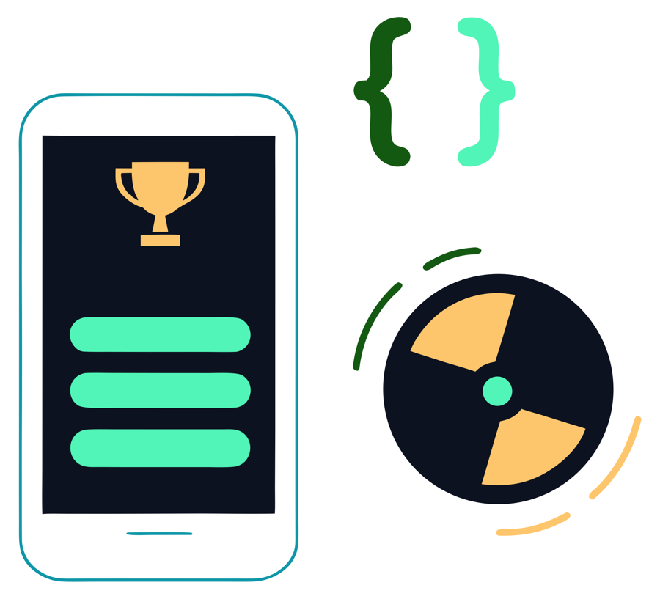


SLOT 3 · CANVA AI
Tiga Kuasa Tambahan Canva for Education
Pilih yang paling relevan dengan kelas anda; tidak wajib semua
A
Create student activities
Cip di canva.com/ai. Taip topik, pilih Grade, Subject dan Learning purpose, semak objektif, pilih satu jenis aktiviti, Generate. ‘View as student’ untuk pratonton, ‘Assign’ untuk agih.
B
Magic tools pada imej
Klik foto → ‘Edit’: Magic Eraser (padam objek), Magic Edit (ganti dengan arahan teks), Magic Layers (pisah design rata kepada lapisan boleh edit).
C
Canva Code
CANVA CODE · CONTOH
Cip ‘Code’: taip permintaan dalam BM, pratonton berfungsi dalam 1 hingga 3 minit. Kuiz, roda nama, permainan padanan. ‘Publish’ untuk pautan awam.
Bina kuiz interaktif dalam BM tentang pernafasan Tahun 4, 5 soalan, skor, butang besar.
AI dalam Pendidikan · SKDSZA Kluang · 9 September 2026
Slot 3 · 22 / 30
Notes:
3 minit. Tunjuk aktiviti murid Proses Kitaran Air yang sudah dijana (Recent generations) dan satu kuiz Canva Code. Peringatkan prompt aktiviti murid mesti tegas tentang Bahasa Melayu.

Slide 23
SLOT 3 · HANDS-ON · 22 MINIT
Aktiviti 3 dan 4: Slaid, Aktiviti Murid, Canva Code
Buka LMS → Aktiviti 3. Topik sama dengan Aktiviti 2 supaya pakej anda konsisten.
12 min
Aktiviti 3 · Slaid daripada rangka
10 min
Aktiviti 4 · Pilih satu
1
canva.com/ai → taip prompt slaid BM (atau tampal rangka Notebook)
1
A. Create student activities: topik + Grade + Subject
2
Cuba: semak rangka, edit, padam, tambah
2
A. Semak, terjemah baki BI, View as student
3
Generate design → buka editor
3
B. Cip Code: kuiz 5 soalan dalam BM
4
Arahan susulan: tema, slaid tambahan
4
B. Uji di telefon, arahan susulan, Publish
5
Share → Copy link → Ruang Pameran
5
Hantar pautan ke Ruang Pameran
Tanda ‘Selesai’ di LMS selepas setiap aktiviti; kita tayang tiga hasil terbaik dari Ruang Pameran pada Slot 4.
AI dalam Pendidikan · SKDSZA Kluang · 9 September 2026
Slot 3 · 23 / 30
Notes:
22 minit. Aktiviti 3: 12 minit. Aktiviti 4: 10 minit. Jika Canva Code lambat, arahkan peserta ke laluan A. Pada minit ke-18, umumkan dua minit terakhir untuk hantar ke Ruang Pameran.

Slide 24
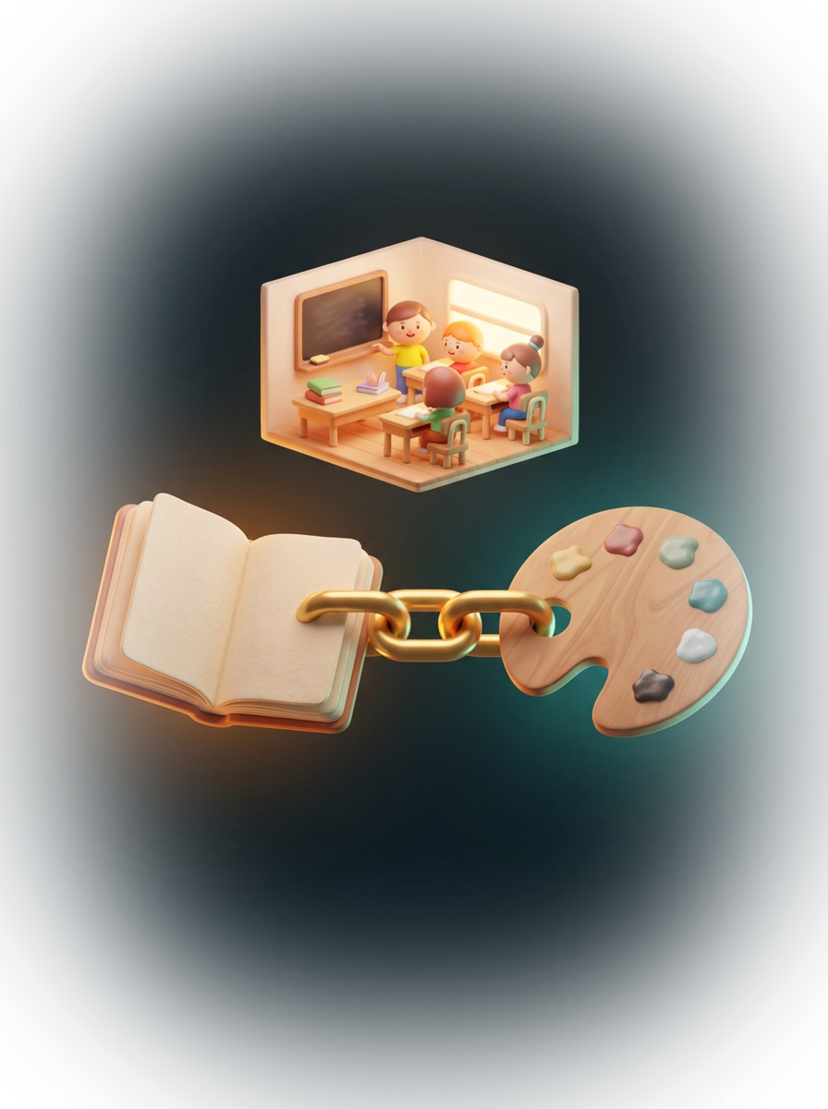
04
SLOT 4
Sambung
Dua Alat
Satu laluan penuh: Notebook untuk fakta dan kuiz, Canva untuk rupa dan aktiviti · idea minggu depan · guru kekal nakhoda
AI dalam Pendidikan · SKDSZA Kluang · 9 September 2026
Slot 4 · 24 / 30
Notes:
18 minit: 6 minit satu laluan penuh dan idea, 6 minit Ruang Pameran, 6 minit semakan berpasangan.

Slide 25


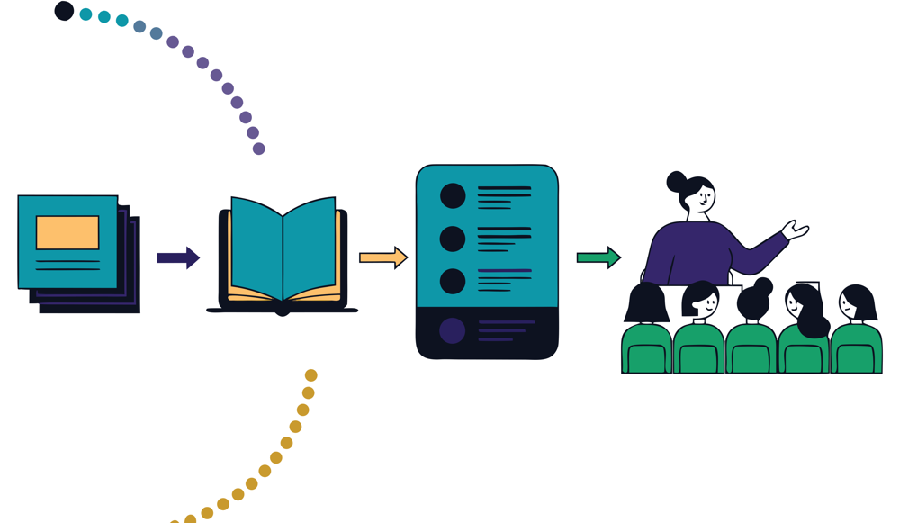


SLOT 4 · SAMBUNG DUA ALAT
Satu Laluan Penuh: Notebook ke Canva dalam 20 Minit
Apa yang anda baru buat hari ini, disusun semula sebagai satu laluan untuk topik sendiri
Sasaran
Buat
Notebook Chat: tampal kenyataan outcome, minta jadual PdP 60 minit dan senarai bahan.
Studio Slide Deck (Presenter Slides, BM) dan Flashcards istilah; salin tajuk slaid ke Canva AI untuk versi cantik.
1
2
Cuba
Baiki
Studio Quiz 'Fewer, Easy'; jawab sendiri; minta Chat senaraikan fakta yang tidak disokong sumber.
Jana semula slaid dengan arahan khusus; simpan pakej dan cuba dalam kelas esok.
3
4
Sasaran: Murid dapat menerangkan satu konsep dan membuktikannya melalui kuiz 5 soalan. · Masa: 20 minit
AI dalam Pendidikan · SKDSZA Kluang · 9 September 2026
Slot 4 · 25 / 30
Notes:
3 minit. Ini Idea 1 di LMS → Pelan Kelas Saya. Kaitkan setiap kotak dengan aktiviti yang baru dibuat peserta: Sasaran = ayat sasaran, Buat = Slide Deck dan Canva, Cuba = Quiz, Baiki = jana semula. Mereka sebenarnya sudah menjalankan laluan ini tanpa sedar.

Slide 26






SLOT 4 · SAMBUNG DUA ALAT
Idea untuk Minggu Depan: Pilih Satu
Enam idea, setiap satu siap dalam 10 hingga 20 minit dengan satu prompt utama. Pilih satu di LMS → Pelan Kelas Saya.
Satu topik, satu pakej (20 minit)
Nota tiga aras untuk satu kelas
Pembuka kelas 5 minit
Murid dapat menerangkan satu konsep dan membuktikannya melalui kuiz 5 soalan.
Setiap murid, lemah hingga cemerlang, dapat menyiapkan satu tugasan yang sepadan dengan arasnya.
Murid tertanya-tanya dan boleh menyebut satu soalan sendiri tentang topik sebelum pengajaran bermula.
1
2
3
20 minit · Notebook Chat
15 minit · Reports · Create Your Own
10 minit + masa jana · Video Overview Short
Cari salah faham murid
Mesej untuk ibu bapa
Latihan di telefon murid
Guru tahu tiga salah faham lazim murid tentang topik ini dan ada soalan diagnostik untuk mengesannya.
Ibu bapa faham apa yang dipelajari minggu ini dan cara membantu di rumah, dalam satu mesej yang dibaca dalam 30 saat.
Murid boleh berlatih sendiri di telefon atau Chromebook dan mendapat maklum balas serta-merta.
4
5
6
12 minit · Quiz · Misconception Checks
8 minit · Reports · Briefing Doc
10 minit · Canva Code
AI dalam Pendidikan · SKDSZA Kluang · 9 September 2026
Slot 4 · 26 / 30
Notes:
3 minit. Baca nama enam idea sahaja. Minta setiap peserta buka LMS → Pelan Kelas Saya: tulis ayat sasaran (Langkah 1) dan klik SATU idea (Langkah 2). Jangan terangkan semua; cukup satu contoh (biasanya Nota tiga aras).

Slide 27



SLOT 4 · SAMBUNG DUA ALAT
Guru Kekal Nakhoda
Kerja boleh diserahkan; keputusan kekal di tangan guru. Pembahagian tugas yang sihat antara guru dan AI.
AI boleh pegang
Guru mesti pegang
1
Draf pertama pelan dan bahan
1
Tentukan outcome dan bukti
2
Variasi aras dan tema
2
Kenal murid: aras, minat, latar
3
Soalan kuiz dan kad imbasan
3
Sahkan fakta dan kesesuaian
4
Ringkasan sumber panjang
4
Keputusan pedagogi dan masa
5
Semakan awal fakta lawan sumber
5
Tanggungjawab akhir bahan yang diedar
Ujian mudah: jika AI tersilap, siapa yang menanggung akibatnya di dalam kelas? Itulah keputusan yang tidak boleh diserahkan.
AI dalam Pendidikan · SKDSZA Kluang · 9 September 2026
Slot 4 · 27 / 30
Notes:
2 minit. Sambungkan dengan Panduan Literasi AI KPM: AI melengkapkan guru, bukan menggantikan. Semakan berpasangan 6 minit selepas slaid ini: satu kekuatan, satu pembaikan khusus untuk bahan rakan.

Slide 28








PENUTUP
Enam Amalan Etika Wajib
Tidak boleh dikompromi walau sehebat mana bahan yang dihasilkan
1
Jangan muat naik data peribadi murid
2
Semak sebelum guna
Nama penuh, nombor kad pengenalan, markah individu dan foto murid tidak sepatutnya dimuat naik ke mana-mana alat AI. Gunakan data tanpa nama atau data contoh.
AI boleh tersilap dengan yakin. Baca dan sahkan setiap fakta, terutama sebelum diedarkan kepada murid. Anda guru, AI pembantu.
3
Guna akaun MOE untuk kerja rasmi
4
Nyatakan bantuan AI jika wajar
Akaun moe-dl.edu.my memberi perlindungan Workspace for Education dan akses Canva for Education percuma. Elakkan akaun peribadi untuk dokumen sekolah.
Untuk bahan rasmi yang diedarkan secara meluas, amalan baik ialah menyatakan bahan dibantu AI dan disemak oleh guru.
5
Hormati hak cipta
6
Ikut Panduan Literasi AI KPM
RUJUKAN RASMI
Jangan muat naik buku teks berhak cipta ke platform awam untuk dikongsi semula. Kegunaan peribadi untuk PdP adalah wajar, penerbitan semula tidak.
SPI KPM Bil. 2 Tahun 2026 dan Buku Panduan Literasi AI menjadi rujukan rasmi penggunaan AI di sekolah. Semak versi terkini di laman KPM.
SPI KPM Bil. 2 Tahun 2026 · Buku Panduan Literasi AI KPM
AI dalam Pendidikan · SKDSZA Kluang · 9 September 2026
Penutup · 28 / 30
Notes:
3 minit. Fokus pada kad 1 (data murid) dan kad 2 (semak sebelum guna). Sebut SPI KPM Bil. 2 Tahun 2026 sebagai rujukan rasmi; minta peserta baca versi penuh di laman KPM.

Slide 29


PENUTUP
Rumusan: Bila Guna Yang Mana?
Dua alat ini saling melengkapi. Panduan mudah:
Gemini Notebook
Canva AI
notebook.google.com
canva.com/ai
Anda ADA bahan (DSKP, buku teks, nota, kertas soalan) dan mahu AI bekerja BERDASARKAN bahan itu
Anda mahu HASILKAN bahan visual baharu: slaid cantik, poster, lembaran kerja
+
Perlukan jawapan berujukan yang boleh disemak, kurang risiko rekaan
Perlukan bahan interaktif segera (Canva Code) atau aktiviti murid siap agih
Mahu tukar bahan kepada kuiz, podcast, slaid, infografik atau peta minda secara automatik
Mahu sunting imej dengan pantas: Magic Eraser, Magic Edit, Magic Layers
Aliran kerja paling berkesan: rancang dan sahkan fakta dengan Gemini Notebook dahulu (sumber, rangka, kuiz penguji), kemudian bawa rangka itu ke Canva AI untuk visual dan aktiviti murid.
AI dalam Pendidikan · SKDSZA Kluang · 9 September 2026
Penutup · 29 / 30
Notes:
2 minit. Dua alat, satu aliran kerja: Notebook untuk fakta dan rangka, Canva untuk rupa dan aktiviti. Kemudian buka Ruang Pameran dan tayang tiga hasil.

Slide 30
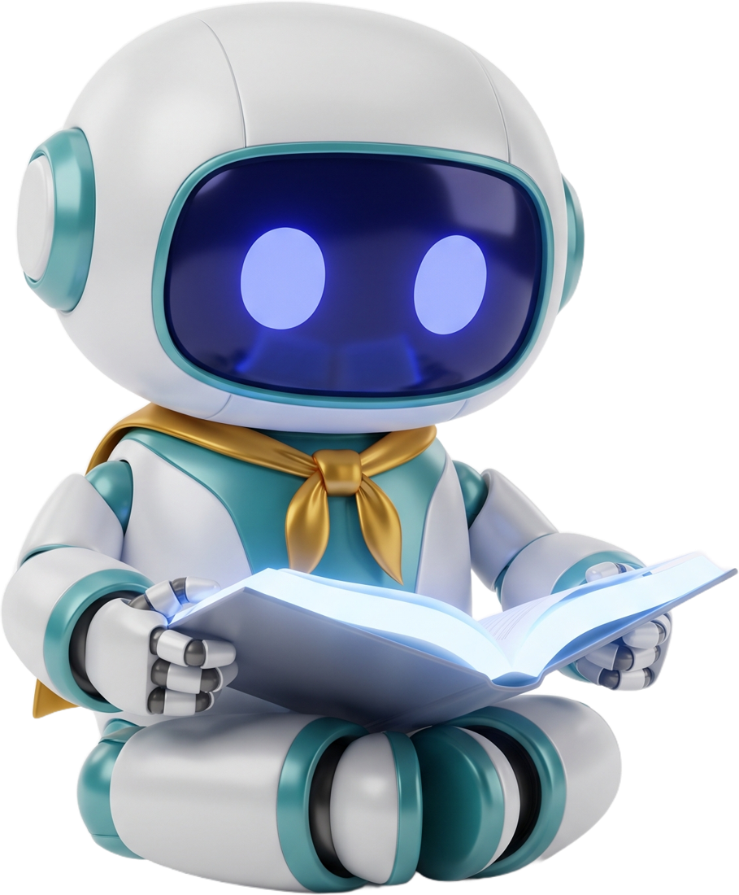
CABARAN 30 HARI
Satu sasaran
setiap minggu.
M1
Satu notebook subjek dengan DSKP dan buku teks; satu Quiz untuk topik minggu depan.
M2
Satu pakej PdP mini (Idea 1) untuk topik sebenar; cuba dalam kelas, catat respons murid.
M3
Satu aktiviti murid Canva atau kuiz Canva Code yang murid guna sendiri.
M4
Kongsi satu idea dengan rakan panitia; bina pustaka prompt panitia dalam Google Docs.
SEMUA BAHAN KEKAL DI
TERIMA KASIH
skdsza.tsapps.my
Ts. Ashraf bin Naim
Aktiviti · Pelan Kelas Saya · Prompt · Pameran
PPD Kluang · Hubungi melalui LMS
AI dalam Pendidikan · SKDSZA Kluang · 9 September 2026
Penutup · 30 / 30
Notes:
2 minit + soal jawab. Cabaran 30 hari: satu sasaran seminggu, cukup satu. Ingatkan LMS kekal dibuka. Tutup dengan soal jawab; jika masa suntuk, ambil soalan melalui Ruang Pameran.

